Slide 1




Pecahan senilai
kelas IV

Slide 2


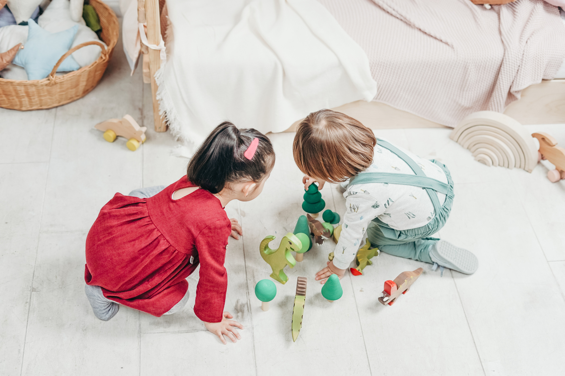
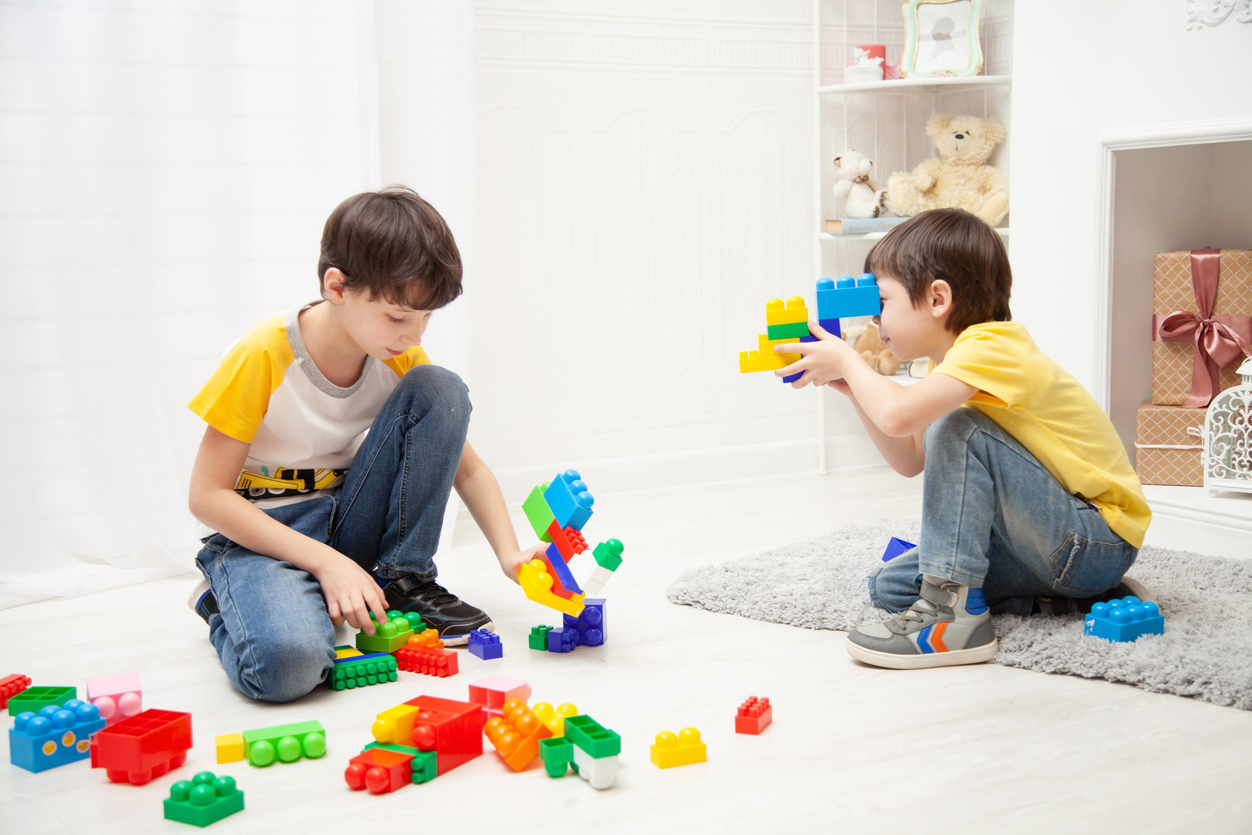

Anggota Kelompok
elsa noferlin salu
A40121120
gian Aditia
A40121131
marsela
A40121137

Slide 3




Slide 4
Pecahan senilai
pecahan yang nilainya tetap sama ketika pembilang dan penyebut dari sebuah pecahan dikalikan atau dibagi dengan bilangan yang sama.

Slide 5

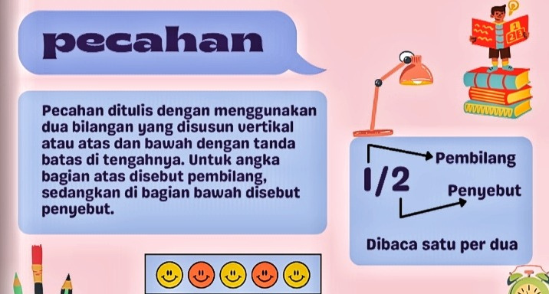


Slide 6

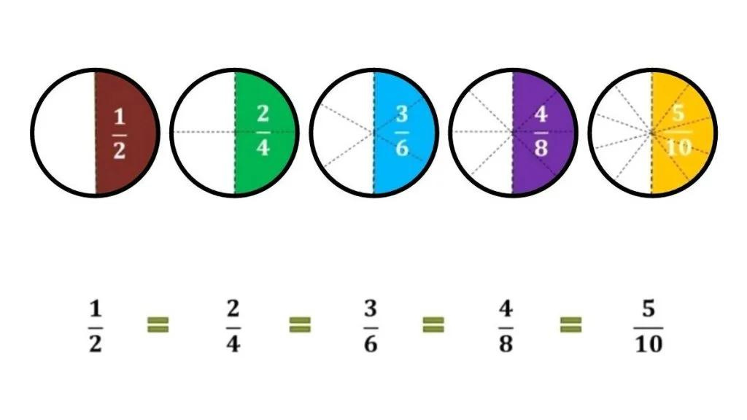

Contoh pecahan senilai

Slide 7

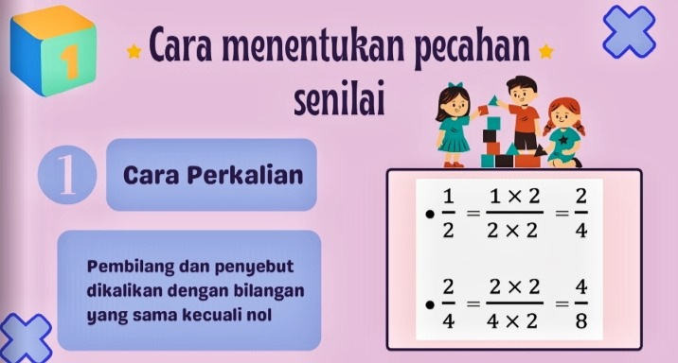


Slide 8

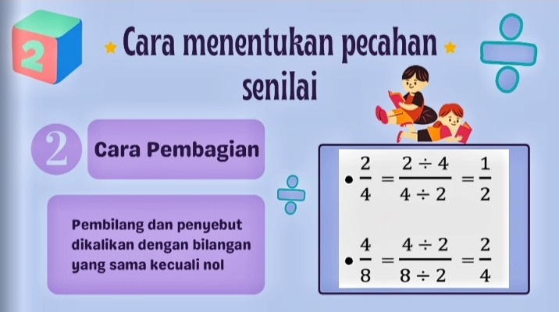



Slide 9

Terimakasih
Semoga kami bisa menjawab

